Slide 1
Технологии и компоненты
Framework: .Net Core 3.1
DB – MS SQL (Express Edition)
ORM: LINQ 2 DB
Message Broker – Kafka (Confluent)
Saga State Machine: MassTransit (Automatonymous)
Kubernetes (Windows Minikube) / Docker
Helm
Front-end: Postman Collection

Slide 2
Паттерны и подходы
API Gateway (Nginx)
REST & EDA
REST Endpoint Connectors
S2S Authorization (X-Service-Token, GUID) for REST interaction
Booking: idempotency keys (client generated natural key – Booking Id)
Booking: concurrency resolution (available seat check) based on transactions with serializable isolation level
Saga with orchestration

Slide 3
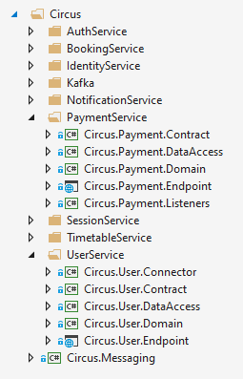
Внутренняя структура решения

Slide 4
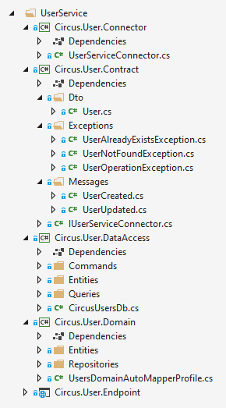
Структура сервиса (User Service)

Slide 5
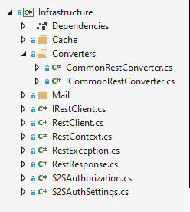
REST Scaffolding
Обвязка для взаимодействия с сервисами через REST
GET, POST, PUT, DELETE
JSON сериализация / десериализация для типизированных Entities
S2S Authorization

Slide 6
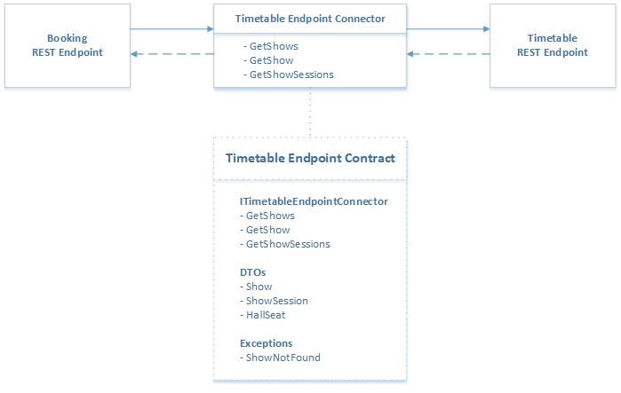
REST Connectors

Slide 7
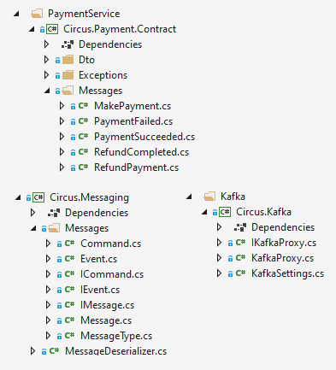
Messaging
Абстракция с разделением сообщений на события и команды
Сервисы оперируют типизированными доменными сообщениями
Обвязка выполняет JSON сериализацию / десериализацю

Slide 8
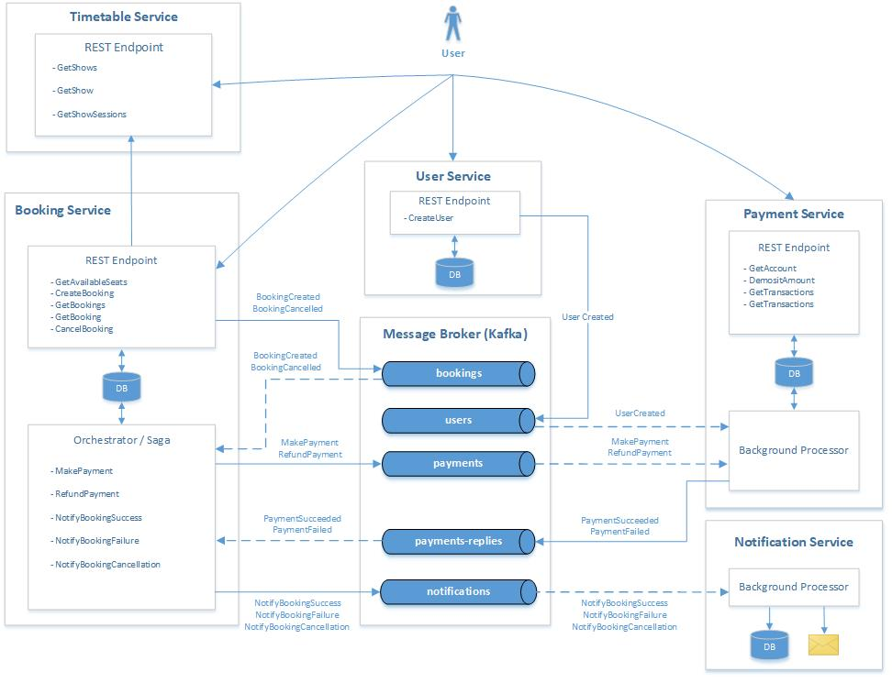
Service Interaction

Slide 9
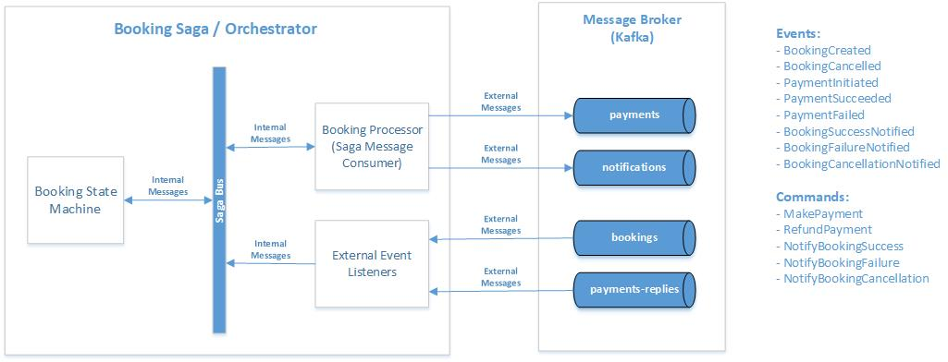
Booking Saga / Orchestrator

Slide 10
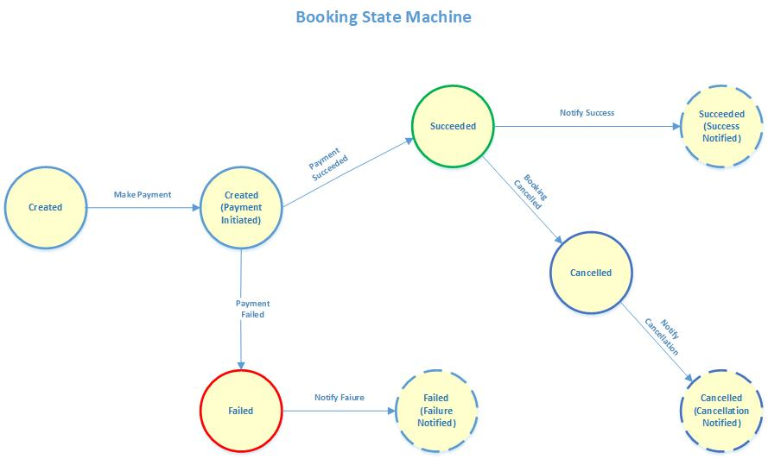
Booking Saga State Machine

Slide 11
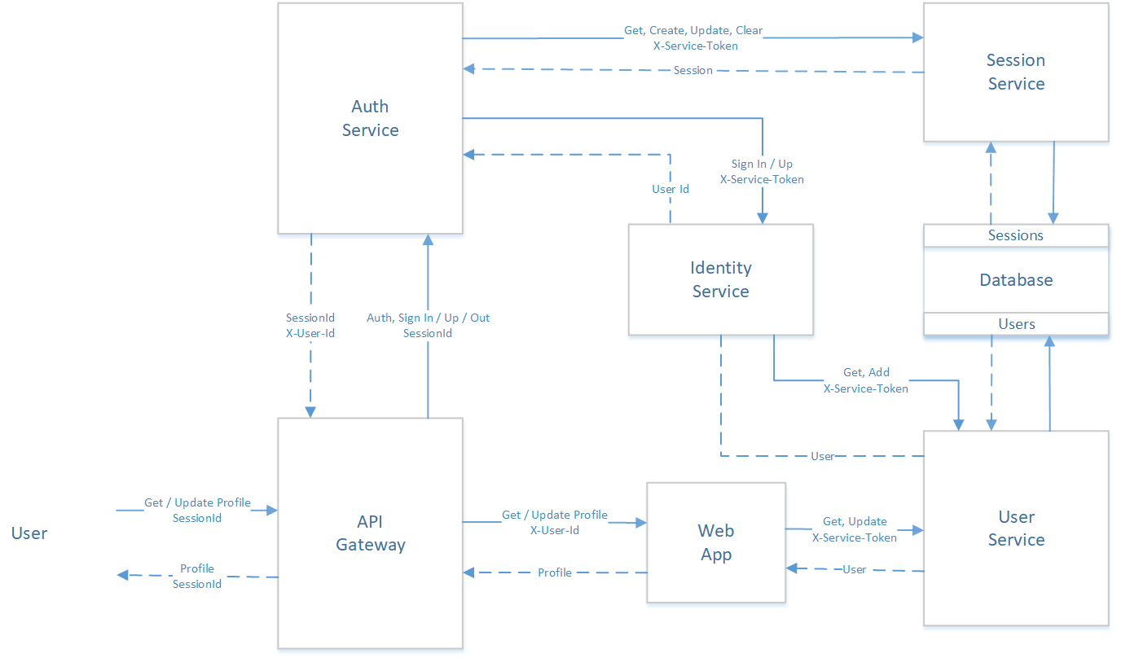
API Gateway

